Slide 1
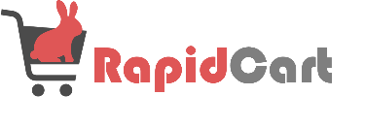
Webカメラとセンシング技術を組み合わせた 商品識別システムの開発
2019/02/05
計算機システム研究室
段原 丞治、真鍋 樹
Notes:
これから、Weｂカメラとセンシング技術を組み合わせた商品識別システムの開発と題しまして、計算機システム研究室の段原 丞治と真鍋 樹が発表させていただきます。

Slide 2
目次
研究背景
研究目的
設計
開発（要求定義～テスト）
評価
考察
まとめ
Notes:
目次はこのようになっております。

Slide 3
研究背景
少子高齢化によって働き手が減少しつつある今日のスーパーでは、従業員の数が少なくても経営できるようにセルフレジの導入を進めている。
厚生労働省の統計では生産年齢人口
2017年:6,530万人
2025年:6,082万人
2040年:5,245万人 までに減少する見込み
Notes:
研究背景としましては、現在日本では少子高齢化が進んでおり、働き手が減少しております。普段私たちが使用しているスーパーマーケットでは、人手不足対策としてセルフレジの導入を進めております。

Slide 4
研究目的・目標
<目的>
既存の無人レジ店舗のような複雑で高価なシステムではなく、
中小店でも導入できる安価なシステムの作成
<目標>
ラズベリーパイとWebカメラを使用し、商品をバーコードの番号で判断する
商品の取捨選択から決済に至るまでの一連の流れを行えるシステムの開発
Notes:
セルフレジについて、中小店ではコストの問題から導入が難しいという問題があります。そこで私たちは、中小店でも導入できる安価なシステムの導入を本研究の目的としました。

Slide 5

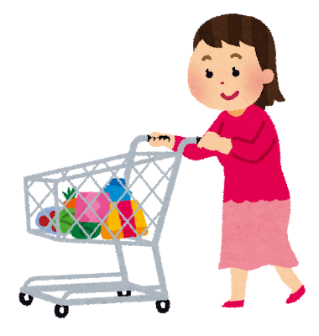
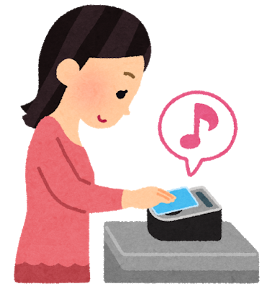
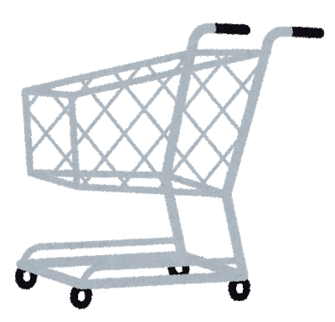
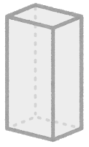

Summary
顧客情報とカゴ情報を結びつける
カゴ上で商品情報取得
決済
Notes:
私たちが開発したシステムの概要をこれから説明します。このシステムは3つのステップで構成されています。一つ目に、顧客情報の登録、二つ目に商品情報取得、三つ目に決済となります。今回私たちが実装を行ったのは、二つ目と三つ目のステップになっております。理由としましては、研究目的の達成のため、実装優先度の高いステップを選定した次第です。

Slide 6
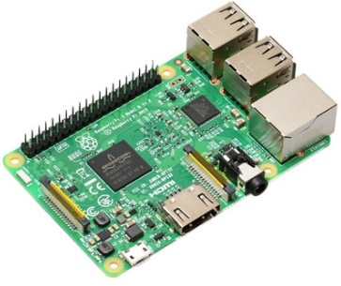
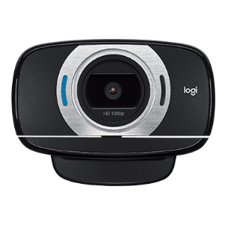
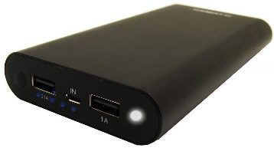

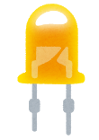

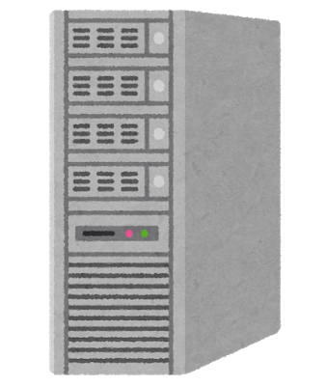
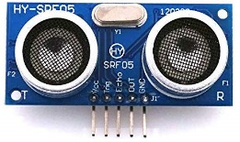
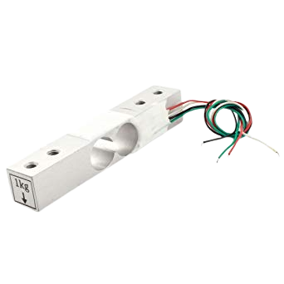
画像送信システムと各種センサ
Raspberry pi
WEBカメラ
サーバ
画像データ
フラグ(追加or削除)
バッテリー
LED
バーコード
超音波センサ
商品
ひずみゲージ
Yes or No
Notes:
商品情報取得するために、今回はRaspberry piとwebカメラを使用し、バーコードを読み取るという方法をとりました。今回Raspberry piで使用した、センサ類はスライドのとおりとなっております。次のシステム設計の章で、具体的なセンサの機能について説明していきます。

Slide 7
システムの設計

Slide 8
研究方針 V字開発モデル
要求分析
総合テスト
検証
基本設計
結合テスト
検証
詳細設計
単体テスト
検証
実装
Notes:
本研究では、グループで開発を行いました。開発者同士のコミュニケーションギャップの解消のため、V字モデルに従い開発・検証を行いました。設計の際には、Unified Modeling Languageという統一モデリング言語を用い、あいまいな定義になるのを防ぎました。

Slide 9
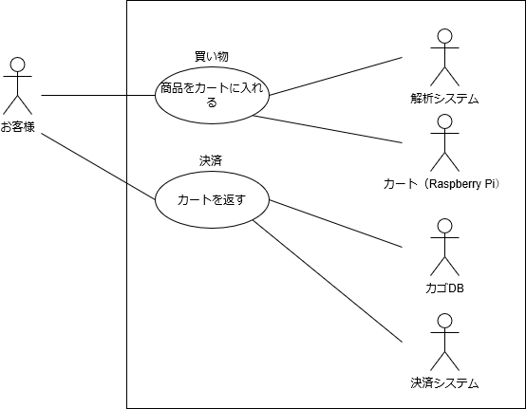
ユースケース図
段原
（サーバ側）
真鍋
（エッジ側）
段原（サーバ側）
Notes:
ユースケース図とはシステムがどのように機能すべきかという振る舞いとその外部環境を表します。グループで開発を行いました。段原が、バーコード読み取る機能の実装と、決済システムの実装を行いました。真鍋が、Raspberry piと各種センサのハードウェア構築と、制御ソフトウェアを実装しました。
これから、システムの動きをはじめから順に説明します。まずはじめに、ユーザが商品をカートに入れます。カートに入れる際、ラズパイと各種センサが連動してユーザの動きを検知します。センサが検知後、webカメラで商品のバーコードを撮影します。次に、画像データをサーバへ送信し、画像の解析を行います。ユーザが決済する際は、データベースに保存していた購入予定商品情報を参照し、所持金額から合計金額を引き終了します。

Slide 10
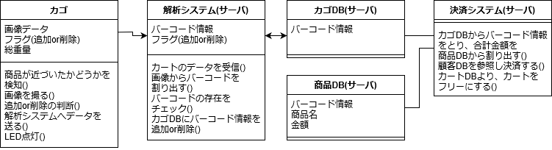
クラス図
真鍋
段原
Notes:
Raspberry piが使用する各種センサとバーコード読み取りシステム等の各種モジュールをオブジェクト指向にならい、クラス分けしました。スライドの図には、各クラスが保有する関数と変数が示されています。

Slide 11
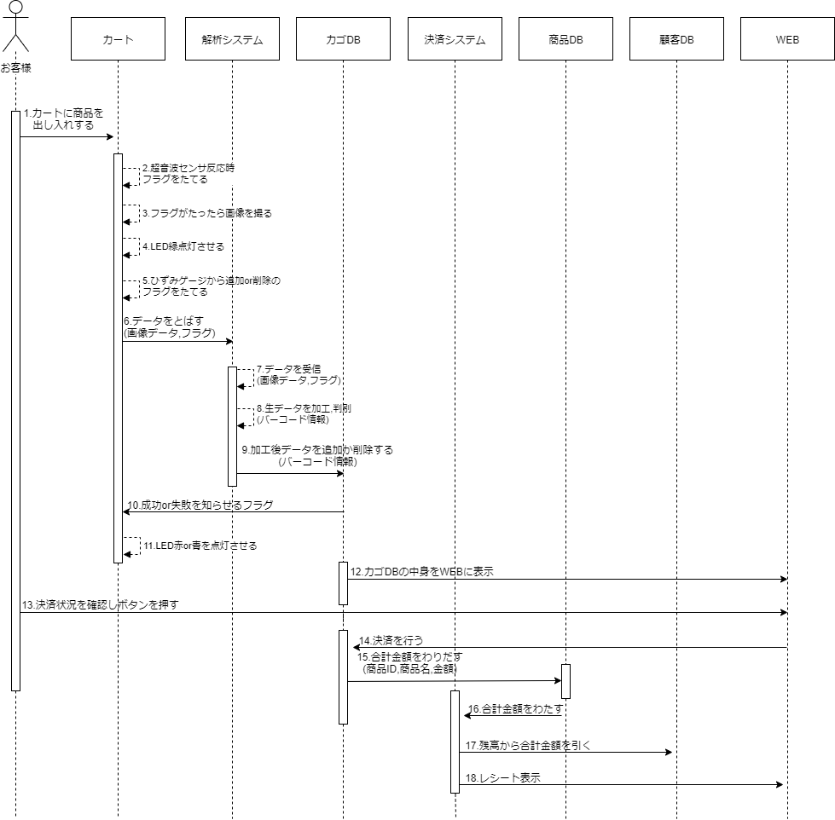
真鍋
シーケンス図
段原
Notes:
こちらの図は、システムが実際に動作する際の、具体的なデータのやり取りを時系列に沿って表現したものです。

Slide 12
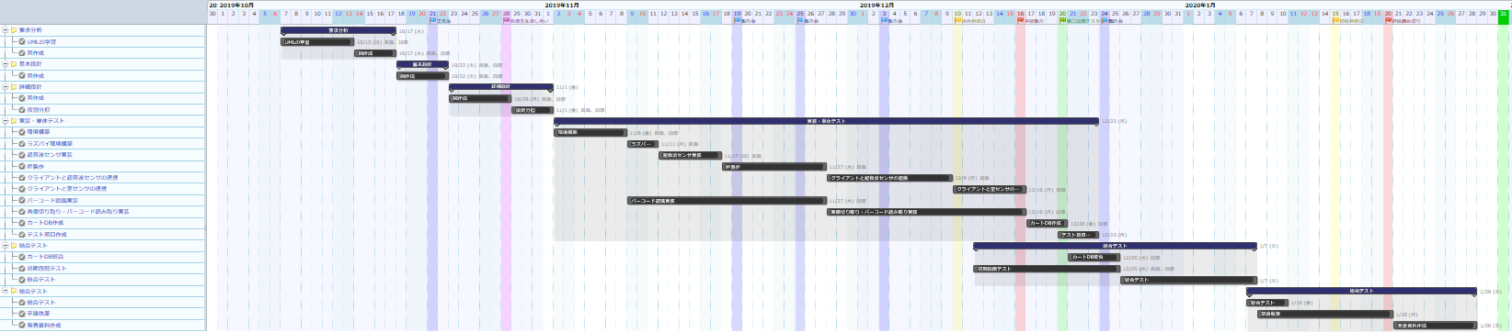
スケジュール管理
Notes:
スケジュール管理にはガントチャートを使用し、グループでの開発を進めました。

Slide 13
実装・検証
Notes:
次に実装・検証についてお話しします。

Slide 14
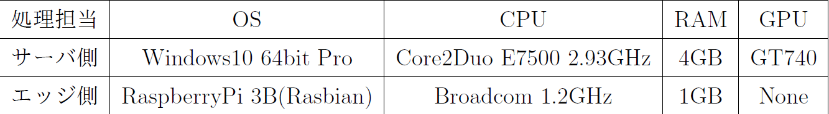
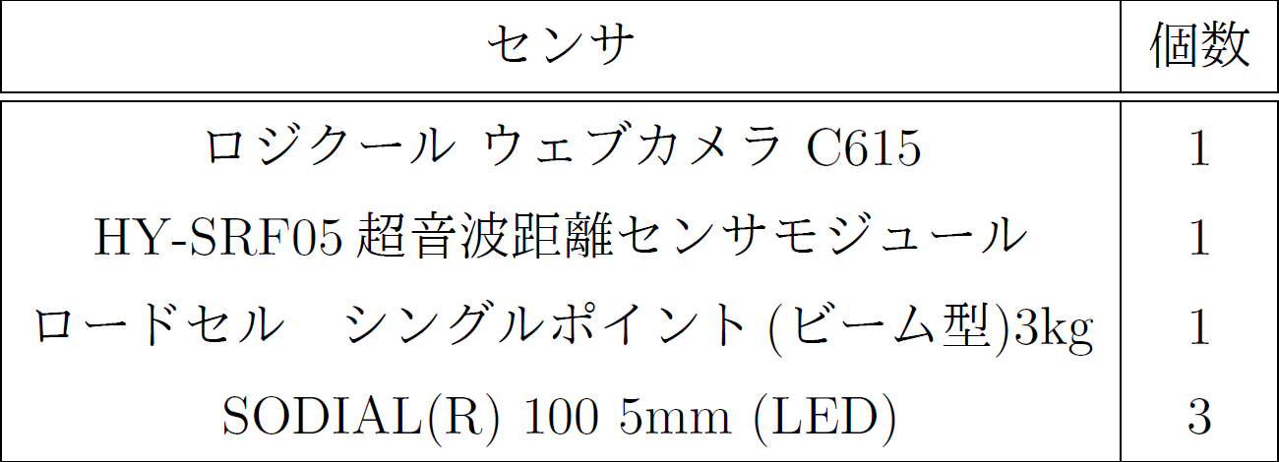
実装環境
Notes:
実装環境について説明します。画像解析はサーバで行いました。サーバのOSはWindows10です。エッジ側はraspberry pi 3Bを使用しました。WebカメラはロジクールのC615モデルを使用しています。ユーザの動きを検知するために超音波距離センサモジュールを使用しました。商品の重量を検知するセンサとして、ロードセルを使用しました。

Slide 15
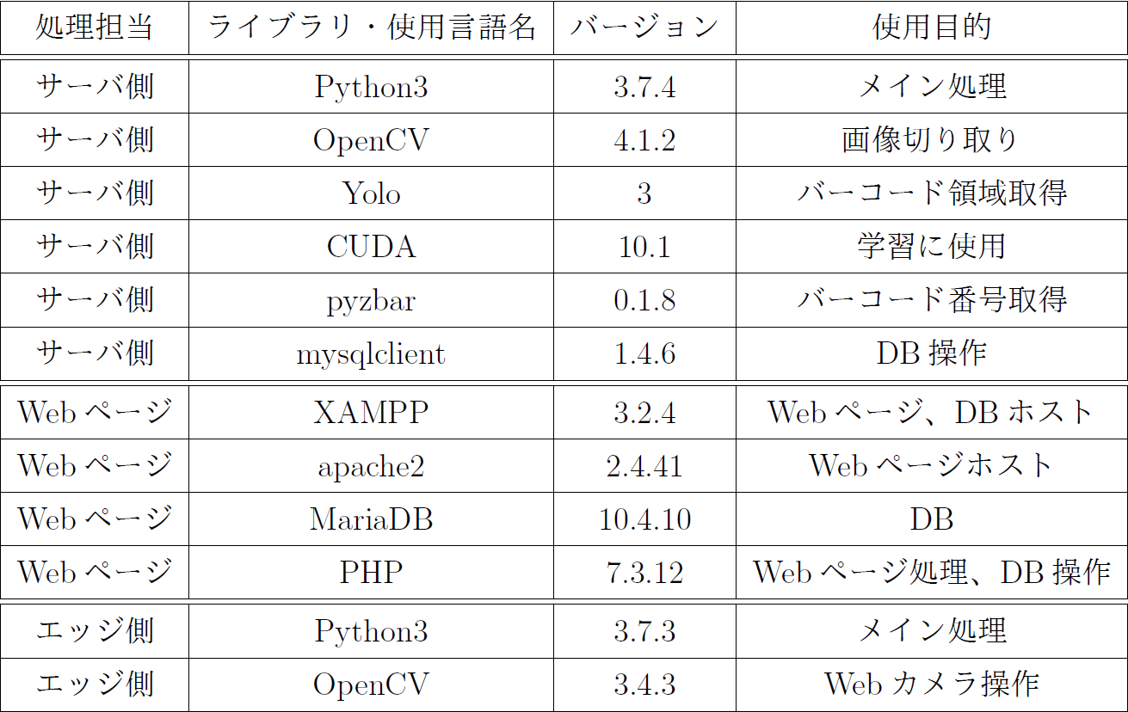
使用ライブラリ
Notes:
サーバ側、エッジ側双方で開発言語としてPython3を使用しました。本研究では、画像からバーコードの位置を特定し、バーコード部分のみを切り取るためにYoloを使用しました。Yoloとはリアルタイムでのオブジェクト識別が可能なアルゴリズムであり、Web カメラ
を利用したリアルタイム検出も可能となっています。Yolo単体では、バーコードの識別は可能だが番号自体の解析はできない。番号の識別を行うために、pyzbar（パイズバー）というライブラリを使用して、画像から番号への識別を行った。

Slide 16
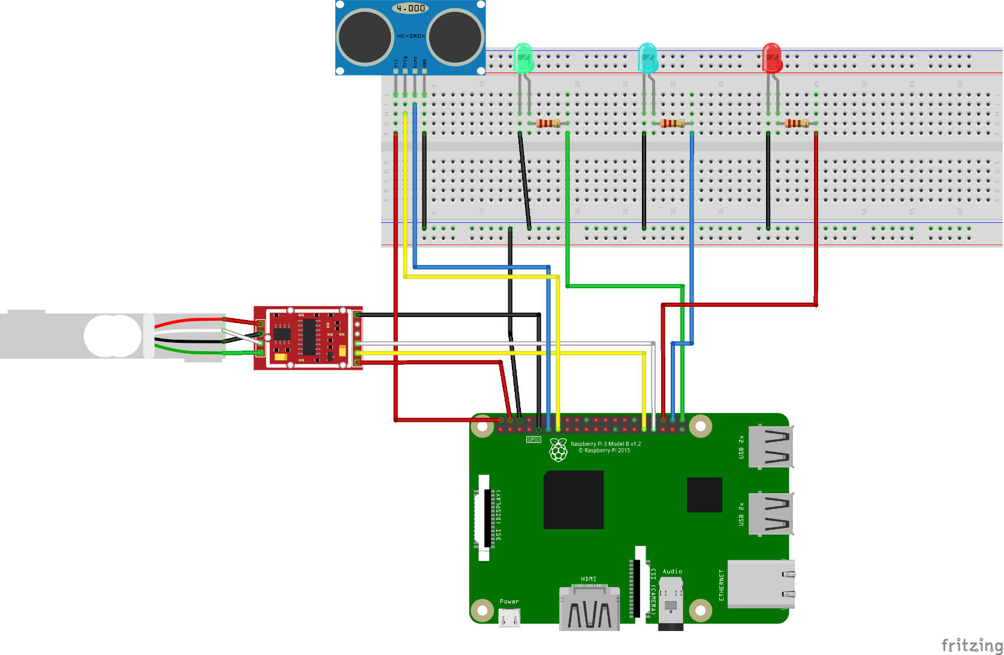
画像送信システムと各種センサ
超音波センサ
LED
ロードセル（重量センサ）
Raspberry Pi
Notes:
今回実装したraspberry piと各種センサの配線はこのようになっております。LEDは商品の撮影時と、正しく商品追加・削除ができた時にユーザへ通知するために点灯します。

Slide 17
エッジ側入出力と各種センサ
Raspberry pi
解析
システム
入力
超音波センサ
WEBカメラ（画像）
ロードセル（重量）
出力
画像データ
フラグ（追加or削除)
Notes:
エッジ側の入力は、商品の重量と、超音波センサの反応時にWEBカメラで撮影した画像データです。解析システムへのエッジ側からの出力は、画像データと、商品の追加・削除を示すフラグです。

Slide 18
解析システムの実装方法
入力
サーバ処理
出力
ラズベリーパイから送信された画像データと
フラグ(追加or削除)
・Yolo
画像からバーコードが写っている座標の取得(x,y,h,w)
・画像処理
画像の切り取り、グレイスケール化
・pyzbarグレイスケール化したバーコード画像を投げ、番号を取得
バーコード番号
解析の成否
Notes:
サーバ側の実装方法を説明します。
入力はラズパイから送られてきた画像データです。
次にその画像をYoloで解析し、画像の中からバーコードが移っている座標を取得します。
画像を切り取りグレイスケール化したのちpyzbarに画像を投げ番号を取得します。
Pyzbarライブラリは画像に占めるバーコードの割合が少ないと精度が下がる問題がある。
特に、カメラと商品の距離が離れているときに問題が顕著化する。
そこで、Yoloを使用し画像の中のバーコードの部分のみを切り取り、pyzbarライブラリに渡すことで精度向上を試みた。
出力は、pyzbarで識別したバーコード番号とラズベリーパイ側に送信する解析の結果である。

Slide 19
単体テスト
Notes:
次に、V字モデルに従い、実装を行った後にモジュールごとの単体テストを行いました。

Slide 20
エッジ側 単体テスト
Notes:
こちらのスライドにエッジ側で実装した各センサごとの単体テスト項目を示します。項目が多いので重要な項目の説明のみ行います。
今回はロードセルセンサの説明を行います。ロードセルセンサで行えることはセンサ上においてある物体の重量を図ることです。
本研究ではユーザが、カート内から商品を追加する場合と、のぞく場合の2つを、判断する必要がありました。
そこで、ロードセルが出力する重量の値が、増加した場合はユーザが商品を追加したものと判断し、重量が減少した場合は、カート内から商品が取り除かれたと判断しました。

Slide 21
エッジ側 単体テスト
Notes:
エッジ側のデータ送信のテストは、Webカメラからの画像データや、商品の追加・削除のフラグをサーバへ正しく、送信できたかを確認する項目になっています。

Slide 22
サーバ側 単体テスト
サーバ単体テスト
Yolo単体テスト
Notes:
次に、サーバ側のテスト項目です。こちらは、エッジ側から送信された、画像データと、商品の追加・削除フラグを正常に受信したかを確認する項目になっています。
また、Yoloを使用して画像からバーコード部分のみを正しく切り取ることができたかの確認も行いました。

Slide 23
サーバ側 単体テスト
決済システム単体テスト
商品情報DB単体テスト
Notes:
決済システムのテストは、ユーザが購入予定の商品をWebページで確認できるかのテストと、決済時に所持金額が、購入金額を上回っていた場合におかしな挙動にならないかなどのテストを行いました。

Slide 24
結合テスト・総合テスト
Notes:
次に、結合、総合テストについて説明します。

Slide 25
結合テスト
Notes:
結合テストは、先ほどの各モジュールの単体テストが成功したか確認し、それらを結合した場合に問題なくシステムが動作するか確認しました。

Slide 26
結合テスト

Slide 27
総合テスト
Notes:
総合テストは、ユーザが実際に商品を購入する動きを想定して問題なく動作するかの確認しました。

Slide 28
評価・考察
Notes:
本システムを実装し、テスト項目にて要件の確認を行ったのち、システム全体の評価と考察を行いました。

Slide 29
メリット・効果
コスト削減
セルフレジ1セットを購入するのにかかる値段
約1,875,000（登録機）+約2,750,000円（精算機） * 7台 = 21,125,000円
Webカメラを使用し、本システムを導入した場合にかかる機材の費用
約150,000（サーバ代）+約9,200円（周辺機器） * 90個（カゴの個数） = 978,000円
Notes:
本システムのメリットの一つとして、低コストの実現が挙げられます。例として、中小規模店舗のスーパーマーケットを仮定し、従来のセルフレジの導入と本システムの導入を比較しました。
登録機 1 台 1,875,000 円と精算機 2, 750, 000 円 × 7 台 として，合わせておよそ 21,125,000 円となる。
Raspberry Pi の価格は 5,700 円程度，各種センサと周辺機器の合計価格は 3,500 円程 度のため，カゴにかかる合計金額は約 9,200 円とする．サーバと周辺機器にかかる価格を約 150,000 円とする．サーバ 1 台約 150,000 円とカゴ 90 個約 828,000 円とすると， 本システムでかかる価格は約 978,000 円となり，従来のセルフレジとして 2.2 節で仮定 した登録機 1 台と精算機 7 台の合計価格の約 5%程の価格となることが分かった．
------------------------------------------------------------------------
表 3.1 を対象として設定した理由を下記に述べる．本研究では小規模店舗と中規模店 舗のスーパーマーケットを対象とする．小規模店舗は「売場面積800m2未満」あるいは「 売場面積 800m2～1, 200m2未満」の店舗，中規模店舗は「売場面積 800m2～1, 200m2未 満」または「売場面積1, 200m2～1, 600m2未満」の店舗を指す [2]．本研究では，小規模 店舗と中規模店舗の平均である，売り場面積1, 200m2の店舗を本研究の対象の店舗とす る．売場面積 1, 000m2あたりレジ台数は，平均 5.7 台のため，対象の売場面積 1, 200m2 の店舗ではレジ台数平均 6.84 台と仮定できる [2]．四捨五入してレジ台数は 7 台とし ，対象のレジ台数とする．また，売場面積が 1, 200m2～1, 600m2 のスーパーマーケッ トの場合，平日レジ一台あたり一日客数は中央値として 225.5 人である [2]．なお，平均営業時間は 12.3 時間のため，一時間あたり約 18 人の客がレジを使用すると予測で きる [2]．1 人につき 1 個のカゴを使用しピーク時等の客入りを 5 倍，かつ店内に滞在 する時間を 1 人につき 1 時間と仮定すると，約 90 個のカゴが必要と仮定した．

Slide 30
まとめ
利点
低コスト
拡張性
問題点
保守が難しい
解決策
安定度を高める
Notes:
本システムの利点としまして、先ほど述べたコストの件と、拡張性がある点が挙げられます。
本システムでバーコードを読み取る方法としてバーコードリーダではなくWEBカメラを使用したことが本システムの利点の一つであると考えられます。
WEBカメラとYoloを利用したことにより、バーコード情報のみならず、商品のカテゴリ分け等が期待されます。
問題点としては、設計上システムを導入する際にカゴの個数分だけ設備を用意する必要があり、カゴに取り付けられたセンサ等の保守が難しいという点があります。
カゴ周辺機器のセンサの固定や、動作の安定度と信頼性をあげることで解決が見込めると考えています。
--------------------------------------
バーコードの向きが固定されることに対しての解決策：
バーコードが Web カメラに向けて置かれなかった場合 についても，YOLOなどの物体識別技術開発が進めば、商品のジャンルを判定できる可能性がある．
重量データと掛け合わせて商 品を確定することができる可能性もある

Slide 31
デモンストレーション
Notes:
では、これからデモンストレーションを行いたいと思います。

